Slide 1

TRƯỜNG TIỂU HỌC ÁI MỘ B
TIẾNG VIỆT 1
Tập 1
Tiếng Việt 1
Tập viết
Tuần 7
Tập viết: Sau bài 34, 35

Slide 2





KHỞI ĐỘNG

Slide 3

Tập viết
Tiết 14: v, ve, y, y tá, ch, qu, chia quà

Slide 4

1. KHÁM PHÁ

Slide 5

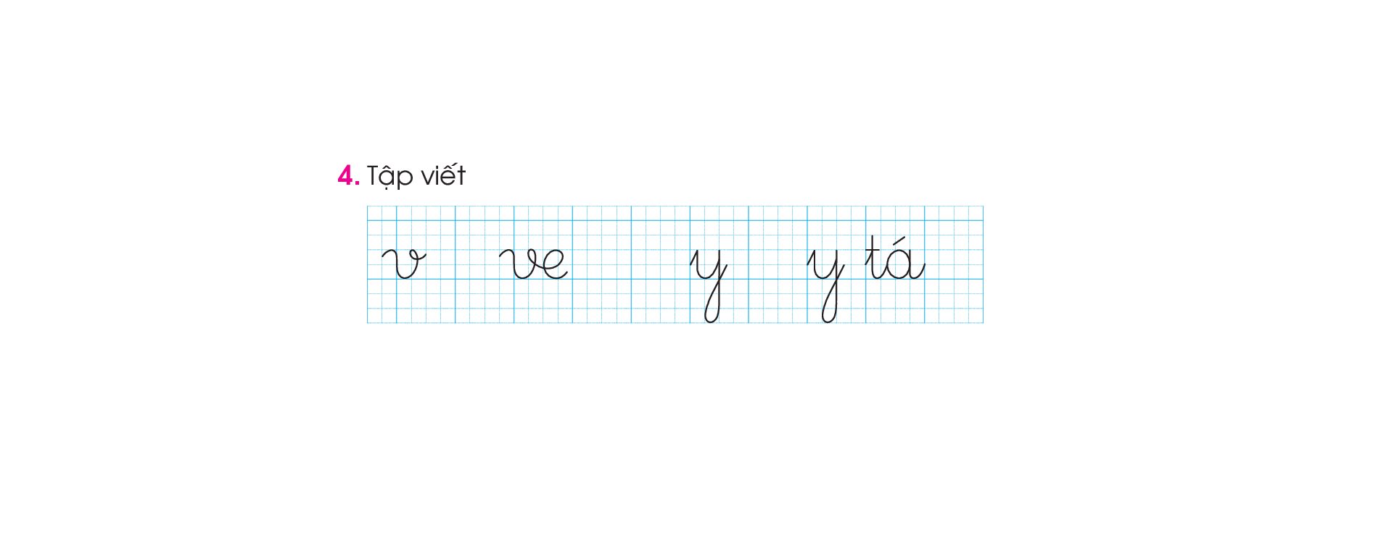
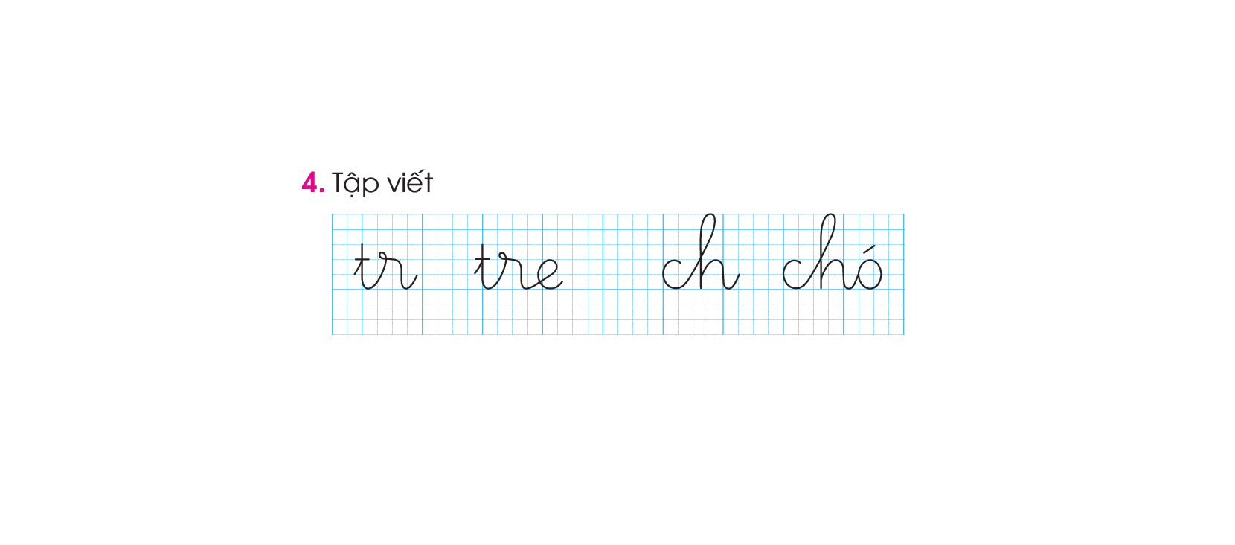
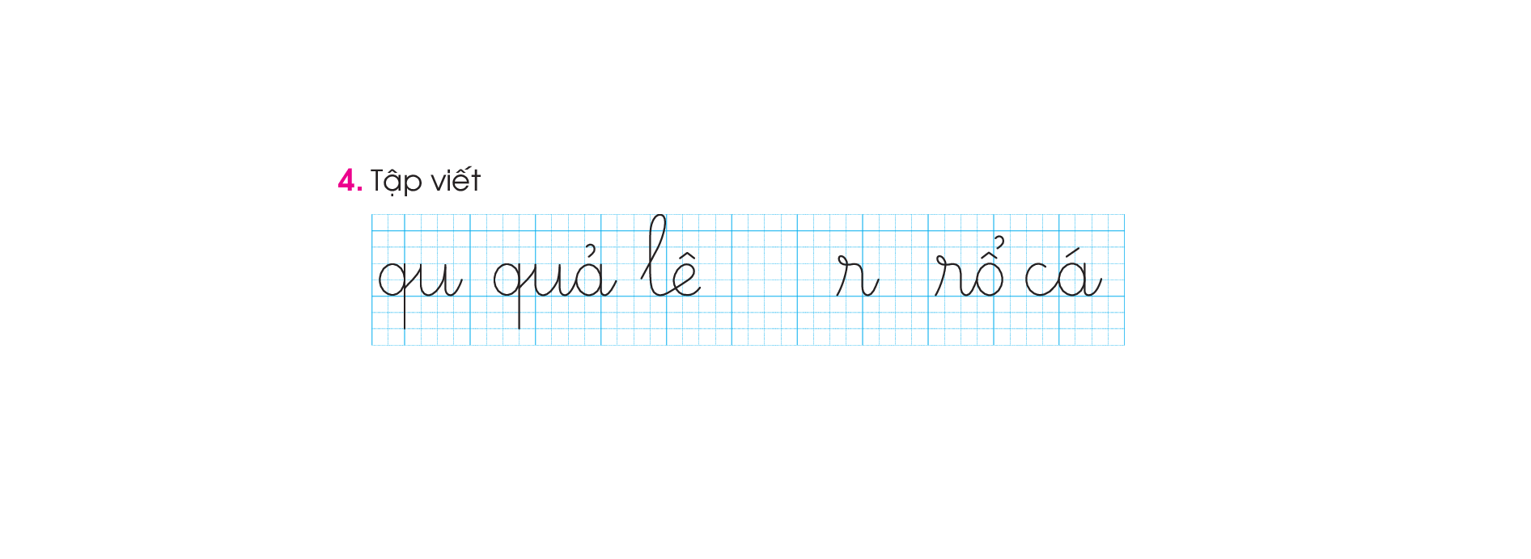
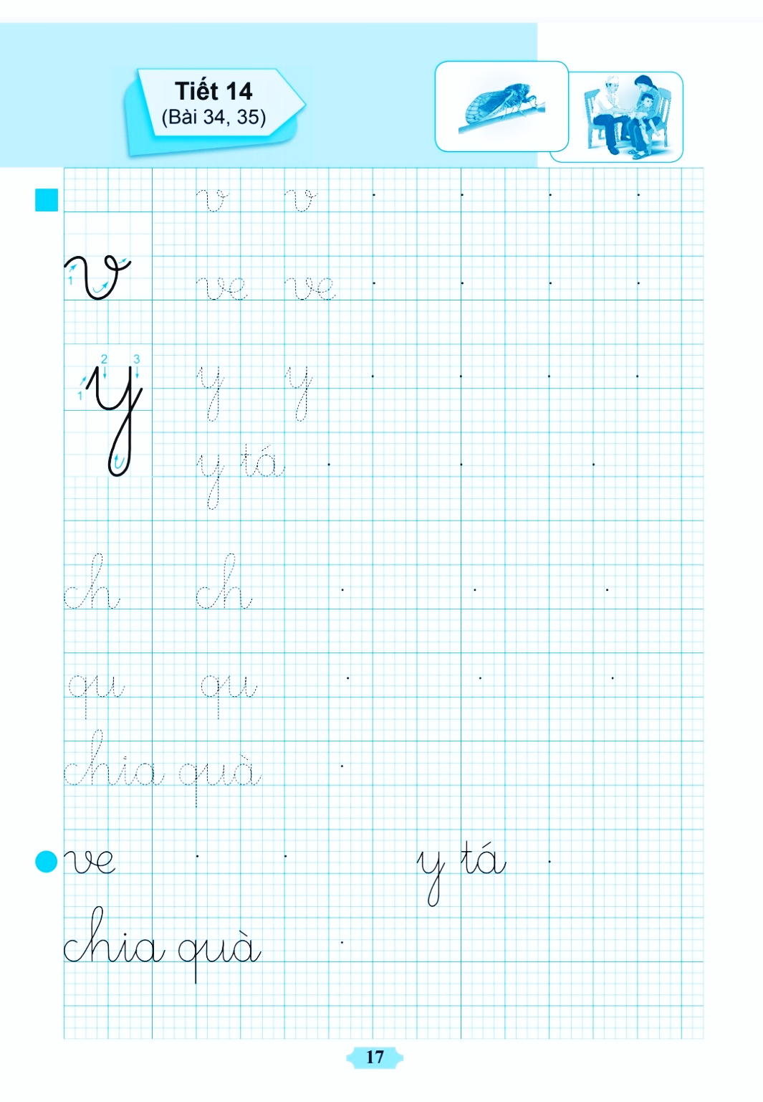
Đọc bài viết

Slide 6





Trò chơi:
Em là con chữ.
Đội 1
Đội 3
Đội 2
Đội 4

Slide 7
Nhận xét bài viết
Độ cao các con chữ:
Chữ cao 2 li: v, e, a, c, u, ia
Chữ cao 3 li: t
Chữ cao 4 li: q
Chữ cao 5 li: y, h

Slide 8
2. LUYỆN TẬP

Slide 9

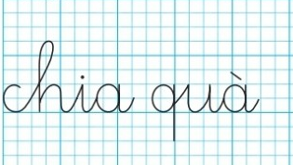
Hướng dẫn viết

Slide 10
Viết bảng con
ch
qu
chia quà

Slide 11



Viết vở luyện viết

Slide 12
TRƯỜNG TIỂU HỌC ÁI MỘ B

